Slide 1
Aliasing
개선 프로젝트
그래픽 품질과 성능 개선하기
이우진
강윤수
이수정
강태형

Slide 2
목차
1. 프로젝트 목적 소개
2. 프로젝트 목적 변경
3. Aliasing 이란?
4. AA - FXAA / MSAA / SMAA / TAA
5. 시연 영상 및 이미지
6. 결론
7. 프로젝트를 통해 배운 점

Slide 3
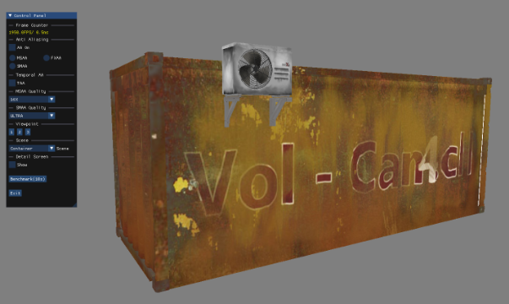
프로젝트 목적 소개
– 간단한 데모에 다양한 AA를 직접 적용
– 기존 기법을 개선 시도하여 컴퓨터 그래픽스에 대한 이해를 높이고자 함

Slide 4
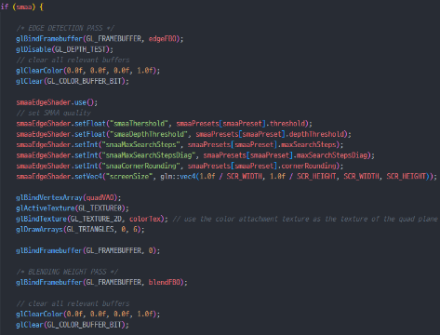
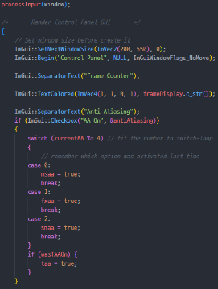
프로젝트 목적 변경
– 기존 기법 구현이 예상보다 늦어짐
→ 기존 기법 구현과 안정화에 집중

Slide 5
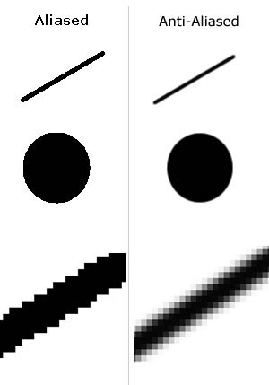
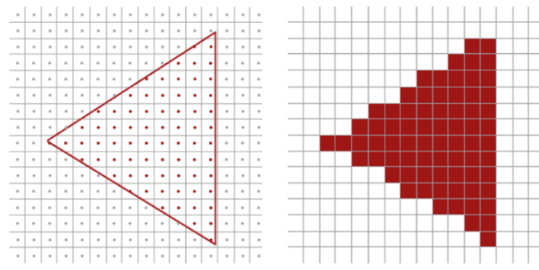
Anti Aliasing 이란?
– 아래와 같은 edge 상의 jagged pattern
– Rasterizer가 vertex data를 해상도에 맞게 fragment로 바꾸는 과정에서 발생
fragment는 해상도에 제한된 픽셀을 가짐
픽셀 단위의 계단 현상을 없애 주는 기법들
FXAA MSAA
SMAA
TAA
...

Slide 6
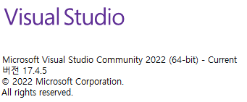
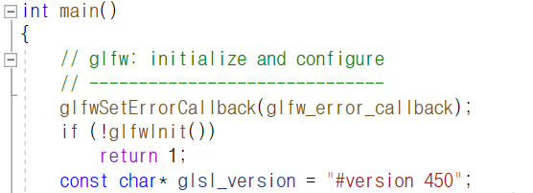
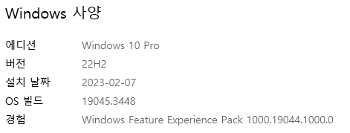
구현 환경
OpenGL 4.5, Visual Studio 2022, Windows 10

Slide 7
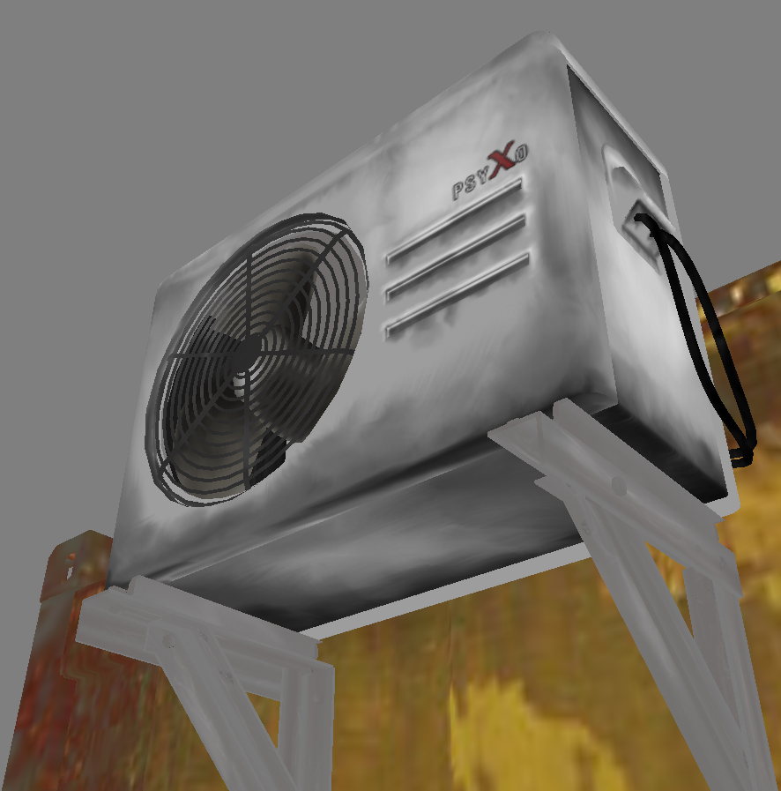
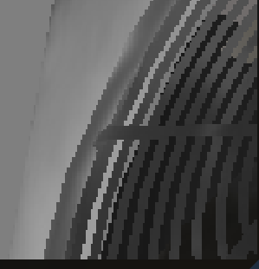
Sample Scene - Container
– Container 와 자세한 비교를 위하여 특정 부분을 확대
→
Hardware
: AMD Ryzen 5 5600G with Radeon Graphics - 3.90 GHz
NVIDIA GeForce RTX 2070 SUPER

Slide 8
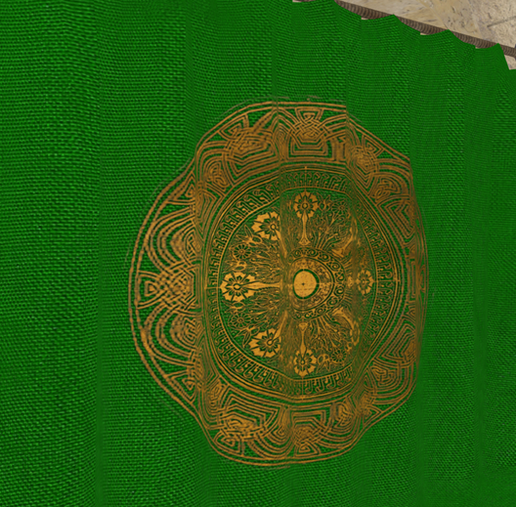
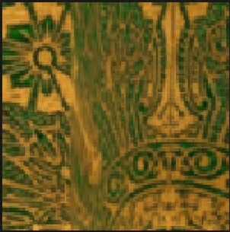
Sample Scene - Sponza
– 자세한 비교를 위하여 특정 부분을 확대
→
Hardware
: AMD Ryzen 5 5600G with Radeon Graphics - 3.90 GHz
NVIDIA GeForce RTX 2070 SUPER

Slide 9
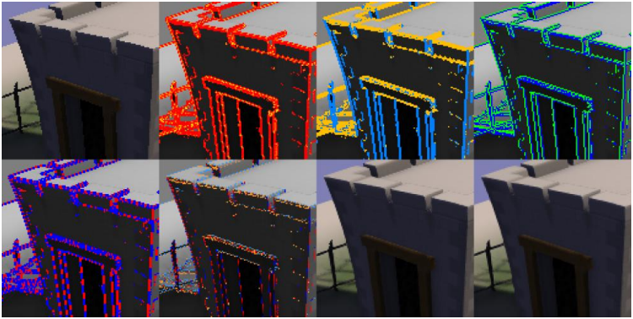
FXAA
Fast approXimate Anti Aliasing
엔비디아에서 만든, Single-pass shader 상에서 edge를 판단하여 이를 부드럽게 (blur) 처리하는 방법
– 속도가 빠르지만 edge가 아닌 부분(텍스처 내부나 font 등)도 흐려질 수 있음
LOTTES T.: FXAA. NVIDIA White Paper (2009)

Slide 10
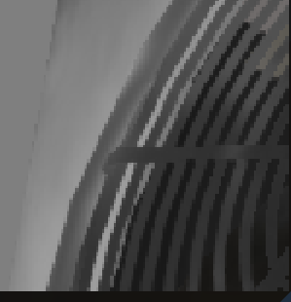
FXAA
Fast approXimate Anti Aliasing
구현 결과
Before
After

Slide 11
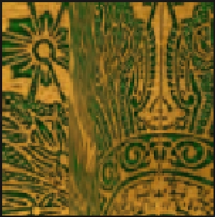
FXAA
Fast approXimate Anti Aliasing
구현 결과
Before
After

Slide 12
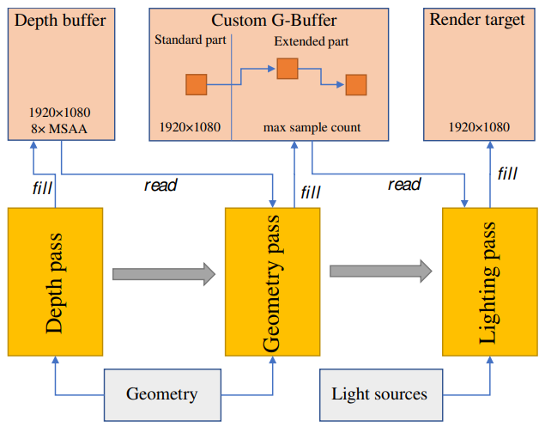
MSAA
MultiSample Anti Aliasing
여러 샘플링 포인트에서 픽셀 값을 계산하여 계단 현상을 줄이는 방식
에지 주변에서 품질이 향상되지만, 더 높은 성능 요구됨
다중 샘플링은 렌더링 파이프라인에서 추가 계산을 필요로 함
PETERSON J., MULLIS R., HUNTER G.: Multi-sample method and system for rendering antialiased images,
US Patent App. 09/823,935 (2002)

Slide 13

MSAA
MultiSample Anti Aliasing
구현 결과
Before
After : MSAA 16X

Slide 14
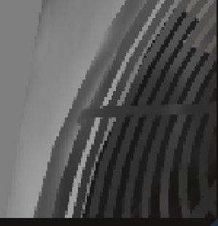
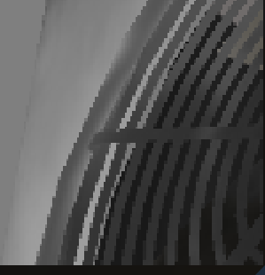

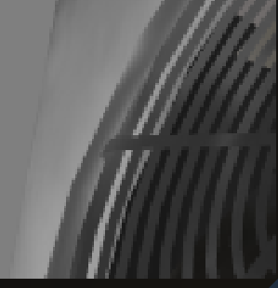
MSAA
MultiSample Anti Aliasing
1X
2X
16X
4X
8X

Slide 15
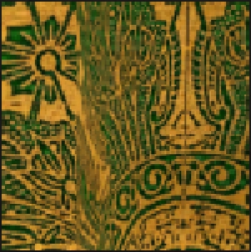
MSAA
MultiSample Anti Aliasing
구현 결과
Before
After : MSAA 16X

Slide 16
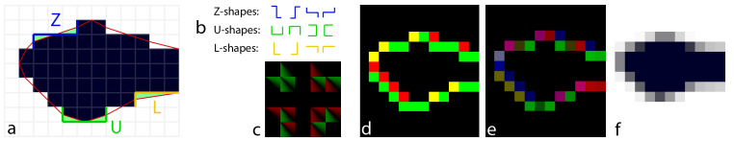
SMAA
Enhanced Subpixel Morphological Anti Aliasing
MLAA의 또 다른 개선판
– Edge 판별, 대각선 처리, shape의 보존 등 전방위적으로 MLAA의 품질 개선 (그만큼 성능은 하락)
– Temporal super-sampling 및 MSAA와의 결합도 가능
JIMENEZ J., ECHEVARRIA J. I., SOUSA T., GUTIERREZ D.: SMAA: enhanced subpixel morphological antialiasing. EUROGRAPHICS 2012.

Slide 17
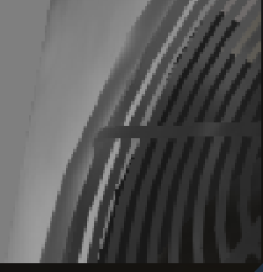
SMAA
Enhanced Subpixel Morphological Anti Aliasing
구현 결과
Before
After - SMAA ULTRA

Slide 18

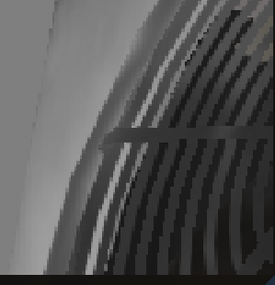
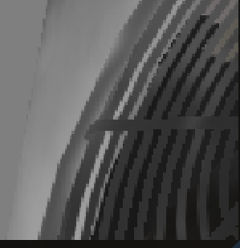
SMAA
Enhanced Subpixel Morphological Anti Aliasing
Low
Medium
Original
High
Ultra

Slide 19
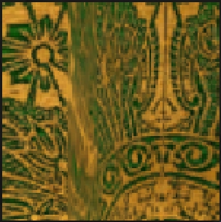
SMAA
Enhanced Subpixel Morphological Anti Aliasing
구현 결과
Before
After - SMAA ULTRA

Slide 20
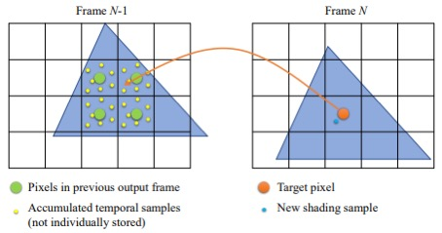
TAA
Temporal Anti Aliasing
프레임 간의 이동을 이용한 시간적 방식으로 높은 품질의 안티앨리어싱 효과를 제공
이전 프레임의 정보가 필요하므로 약간의 레이턴시를 초래할 수 있음
고해상도에서도 효과적으로 작동하며, 정적/ 동적 이미지 모두에 적용 가능
YANG L., LIU S., SALVI M.: A Survey of Temporal Antialiasing Techniques. EUROGRAPHICS 2020

Slide 21
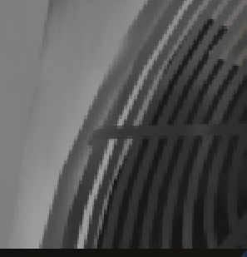
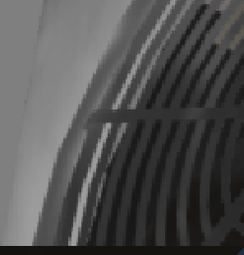
TAA
Temporal Anti Aliasing
구현 결과
Before
SMAA+TAA
FXAA+TAA

Slide 22
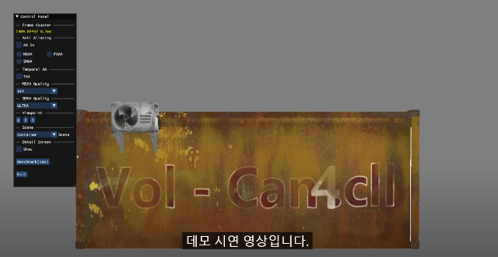
시연 영상
https://youtu.be/jrSXCMQuvvI

Slide 23
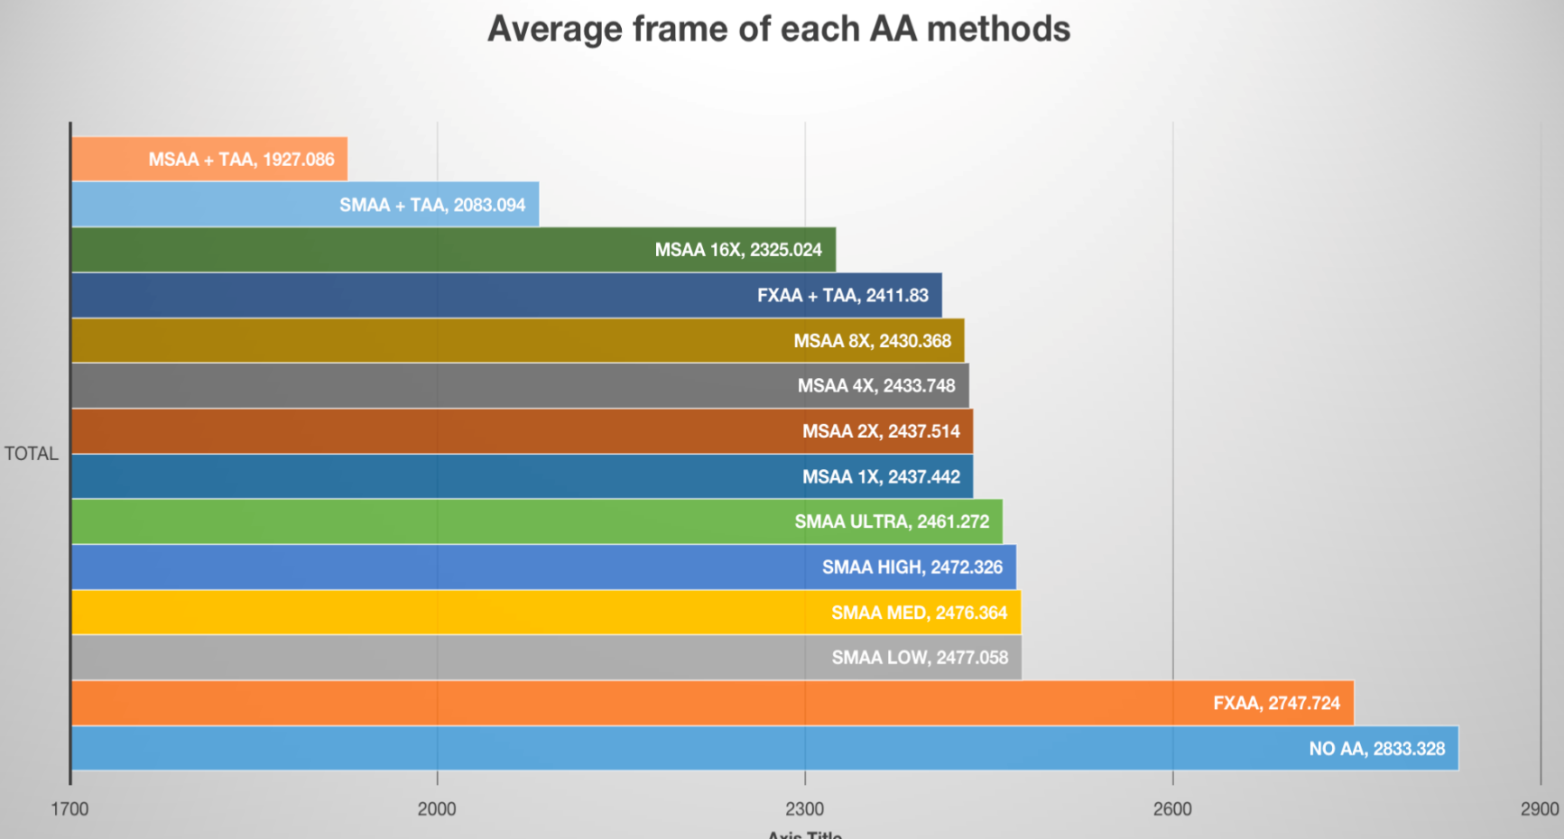
결론

Slide 24
결론
최고 성능 : FXAA나 SMAA
대부분의 하드웨어에서 부담 없이 작동하며, 게임의 성능을 크게 저하시키지 않음
그러나 이미지 품질은 상대적으로 낮을 수 있음
최고 품질 : MSAA나 TAA
MSAA는 이미지 품질을 향상시키는 데 탁월하며, 렌더링된 이미지가 깨끗하고 부드러워짐
TAA는 이동하는 이미지에서 특히 유용하며, 품질이 향상됨
균형적 옵션 : SMAA나 TAA
상대적으로 좋은 이미지 품질을 제공하면서 성능을 너무 많이 소모하지 않음
게임이나 애플리케이션에 따라 성능 요구 사항이 다를 수 있으므로 최적 설정 필요

Slide 25
프로젝트를 통해 배운 점
- 이우진
프레임 단위로 찍어내는 실시간 렌더링에 대한 이해도 상승
- 이수정
오픈소스를 어떤 식으로 이용해야 하는 지 배움
- 강윤수
다양한 프로그래밍 언어들 속에서 원하는 걸 찾아내는 분석 능력 상승
- 강태형
프로젝트 시의 협업 방법과 오픈소스 프로젝트를 활용하는 방법을 익힘

Slide 26
참고 자료
https://learnopengl.com/Advanced-OpenGL/Anti-Aliasing
https://github.com/mzhg/PostProcessingWork
https://www.intel.com/content/www/us/en/developer/articles/technical/conservative-morphological-anti-aliasing-cmaa-update.html
https://github.com/turol/smaaDemo
https://github.com/Asmodean-/SMAA-OpenGL
https://www.lighthouse3d.com/tutorials/glsl-tutorial/inter-shader-communication/
https://sugulee.wordpress.com/2021/06/21/temporal-anti-aliasingtaa-tutorial/
https://github.com/leesg213/TemporalAA

Slide 27
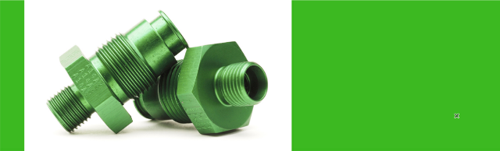
감사합니다

